Slide 1

TIẾNG VIỆT 1
Tập 1
Tuần 16
Bài 87: Ôn tập

Slide 2

KHỞI ĐỘNG

Slide 3







Hướng dẫn
- Click vào các số tương ứng với các mảnh ghép để đến câu hỏi.
- Click tiếp để xuất hiện đáp án.
- Click vào “QUAY VỀ” để đến màn hình chính có mảnh ghép chứa các câu hỏi
Lật
mảnh
ghép

Slide 4







Lật
mảnh
ghép
1
2
3
4
5
6

Slide 5


Câu hỏi 1: Tìm 3 tiếng có vần iêc.

Slide 6

Câu hỏi 2: Đọc câu sau:
Sáng sớm, vườn nhà em rộn rã tiếng chim.

Slide 7
Câu hỏi 3: Tìm và đọc tiếng có vần ong đoạn thơ sau:
Đi học lắm sự lạ
Cha mẹ vẫn chờ mong
Ba bạn hứa trong lòng
Học tập thật chăm chỉ.
mong, trong, lòng

Slide 8
Câu hỏi 4: Tìm 3 tiếng có vần ông.

Slide 9
Câu hỏi 5: tìm tiếng có vần oc trong đoạn thơ sau?
Sóc, nhím và thỏ ngọc
Học lớp cô sơn ca
Bác ngựa đón từ nhà
Đưa cả ba đi học.
Sóc, ngọc, Học

Slide 10
Câu hỏi 6: Tìm 3 tiếng có vần ôc.

Slide 11






BÀI 87: ÔN TẬP

Slide 12
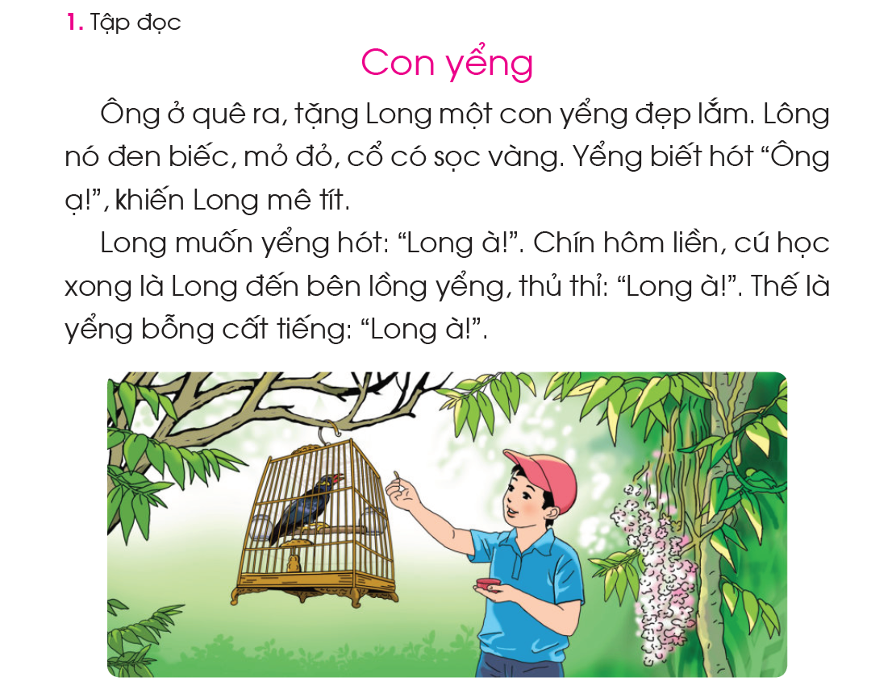

Slide 13
2
1
3
5
6
4
7
8
9

Slide 14
1
2

Slide 15
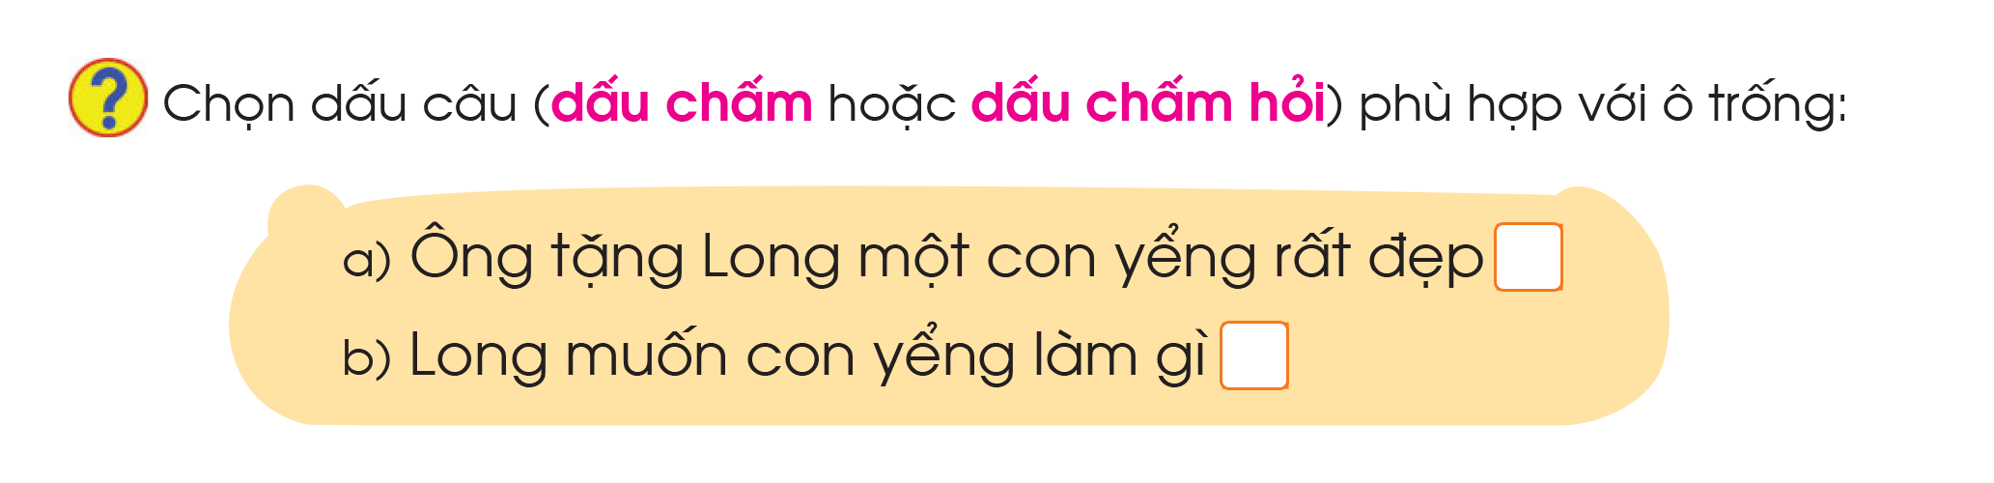
?

Slide 16


NGHE – VIẾT

Slide 17




Slide 18


VIẾT VÀO VỞ

